Slide 1


Муниципальное бюджетное дошкольное образовательное учреждение
«Детский сад общеразвивающего вида № 107»
Игры по речевому развитию
для детей старшего дошкольного возраста

Slide 2


Речевое развитие включает в себя:
• владение речью как средством общения и культуры;
• обогащение активного словаря;
• развитие связной, грамматически правильной диалогической и
монологической речи;
• развитие речевого творчества;
• развитие звуковой и интонационной культуры речи,
фонематического слуха.
Наша речь состоит из предложений.
Предложения состоят из слов.
Слова мы складываем из слогов.
Слоги состоят из звуков.
Гласный звук образует слог.
Сколько в слове гласных звуков,
столько и слогов.
Звук мы можем только слышать,
А ещё его сказать.
Букву можем мы увидеть
И, конечно, написать.

Slide 3
Умения, относящиеся к развитию речи, необходимы ребенку 6-7 лет:
произносить все звуки речи и различать их на слух;
использовать в речи синонимы, антонимы, существительные с
обобщающим значением;
отвечать на вопросы и задавать их;
составлять рассказы о предметах (по плану, предложенному
взрослым, по картинке, по серии сюжетных картинок);
строить сложные предложения разных видов;
находить слова с определенным звуком;
определять место звука в слове;
составлять сложные предложения из 3-4 слов;
разбивать слова на слоги;
различать разные жанры художественной литературы: сказку,
рассказ, стихотворение;
самостоятельно, выразительно, последовательно передавать
содержание небольших литературных текстов, драматизировать
небольшие произведения.

Slide 4
Звуковое лото
Цель:
- развитие фонематического восприятия;
- развитие навыков звукового анализа;
- обогащение словаря.
Задачи:
- определение заданного звука в словах;
- развитие памяти, внимания, мышления;
- развитие мелкой моторики пальцев рук.
Описание игры:
В эту игру можно играть так: 2 игрока и ведущий или 2 команды и ведущий.
Ведущий перемешивает бочонки в мешочке (синий бочонок означает, что данный звук твердый, а зеленый, что мягкий).
У каждого из соперников имеется одинаковый набор картинок и бочонки, обозначающие принадлежность к команде ( у одних красные, у других - зеленые ).
Ведущий вынимает из мешка по одному бочонку, называя звук, который на нем написан (синий бочонок с буквой "М" - это значит, что слово должно начинаться на твердый согласный звук "М", если бочонок зеленый, то слово начинается на мягкий согласный "М`")
Игроки находят среди своих картинок слово, начинающееся на звук, который вытянул ведущий. Кто быстрее найдет нужную картинку, ставит свой бочонок на поле, а картинку убирает в кармашек. Как только бочонки у команды заканчиваются, их заменяют звездой цвета игрока (красной или зеленой).
Можно играть без картинок. Ведущий вытягивает бочонок со звуком, а игроки называют слово на заданный звук.

Slide 5
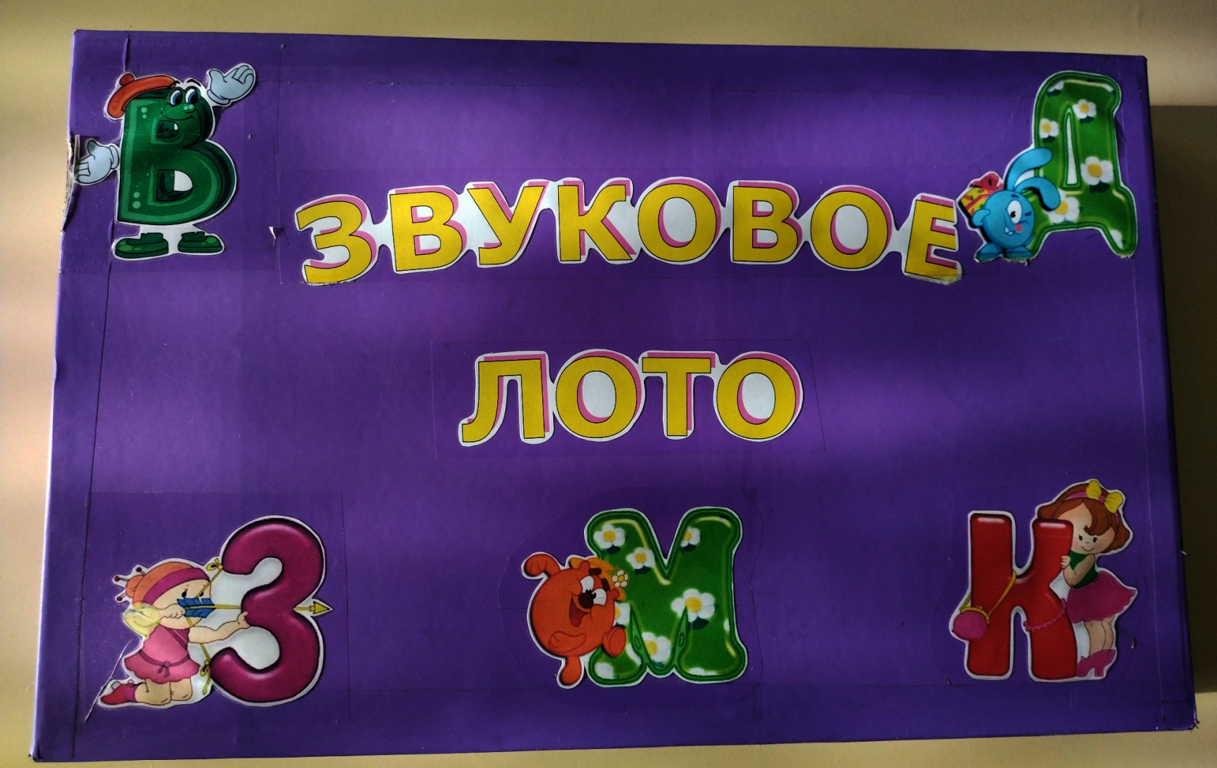
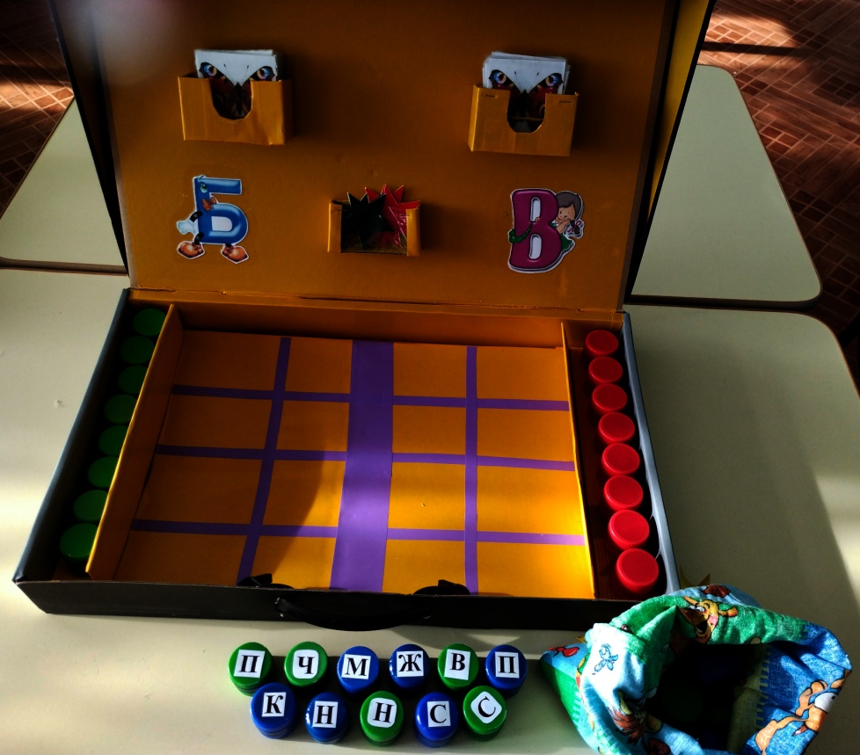
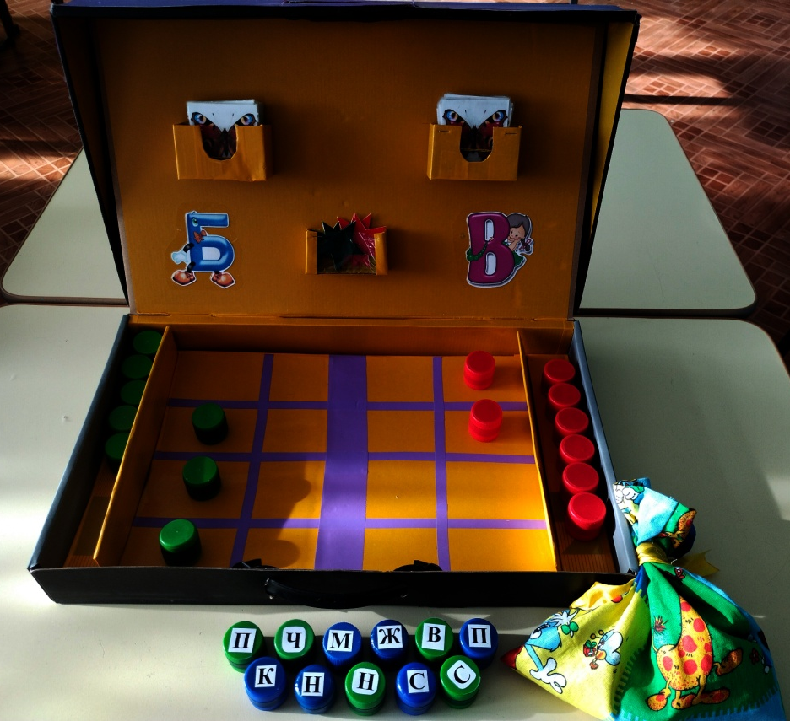

Slide 6
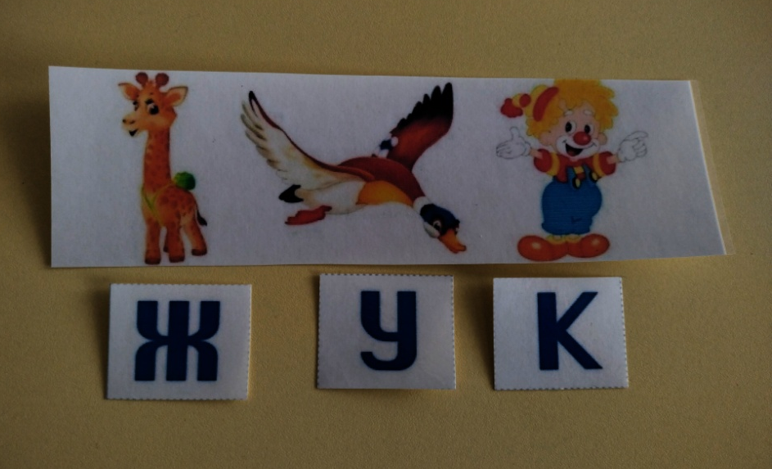
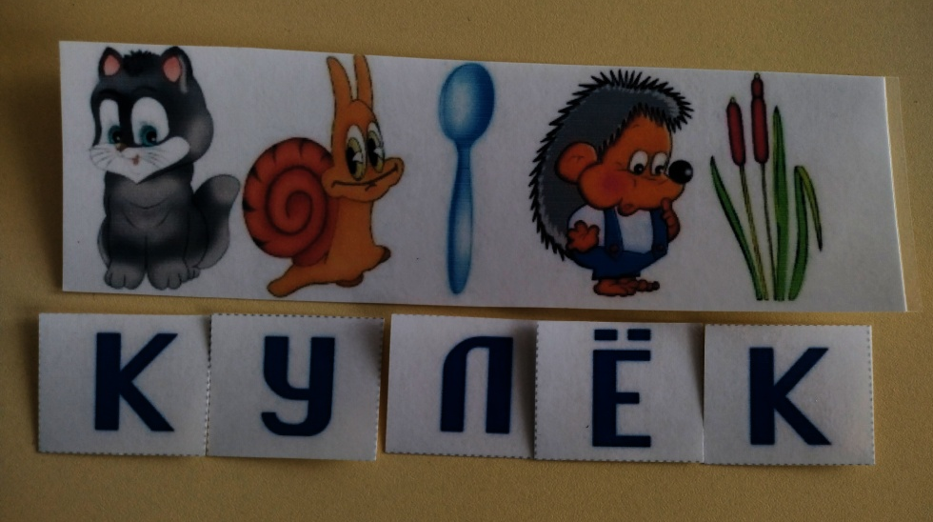
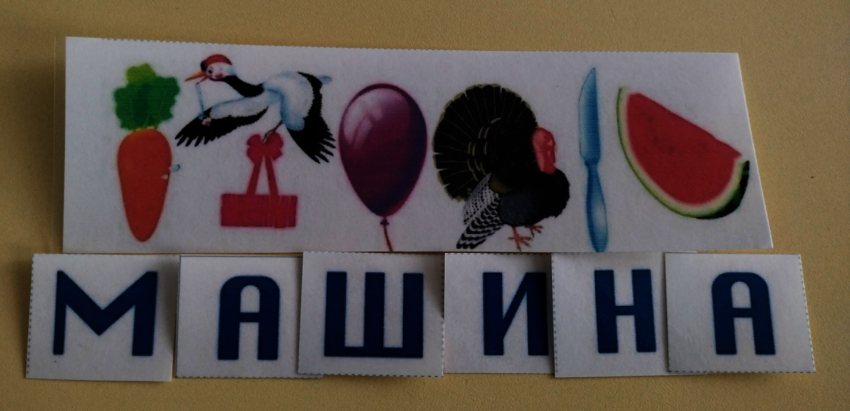
Ребусы
«Отгадай слово»
Цель: закреплять умения выделять первый звук в слове, читать слова, где буквы кодированы картинками.

Slide 7
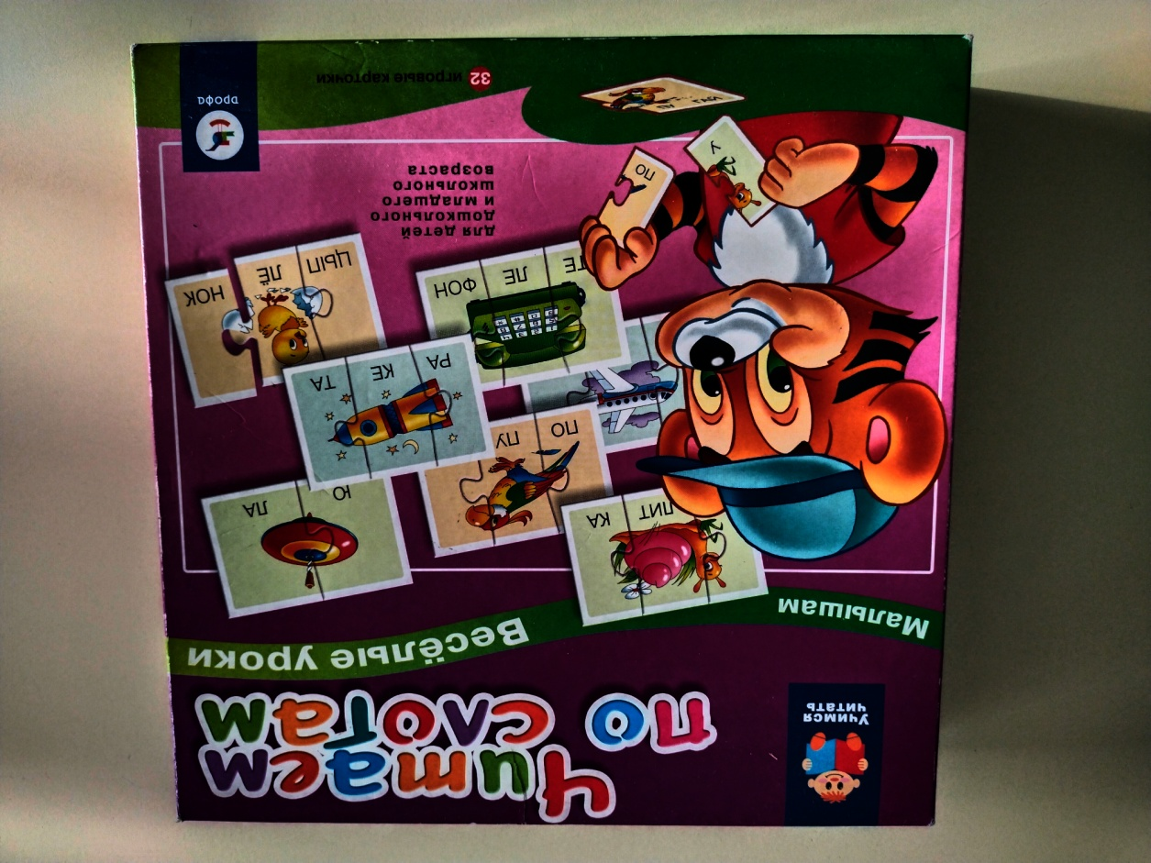
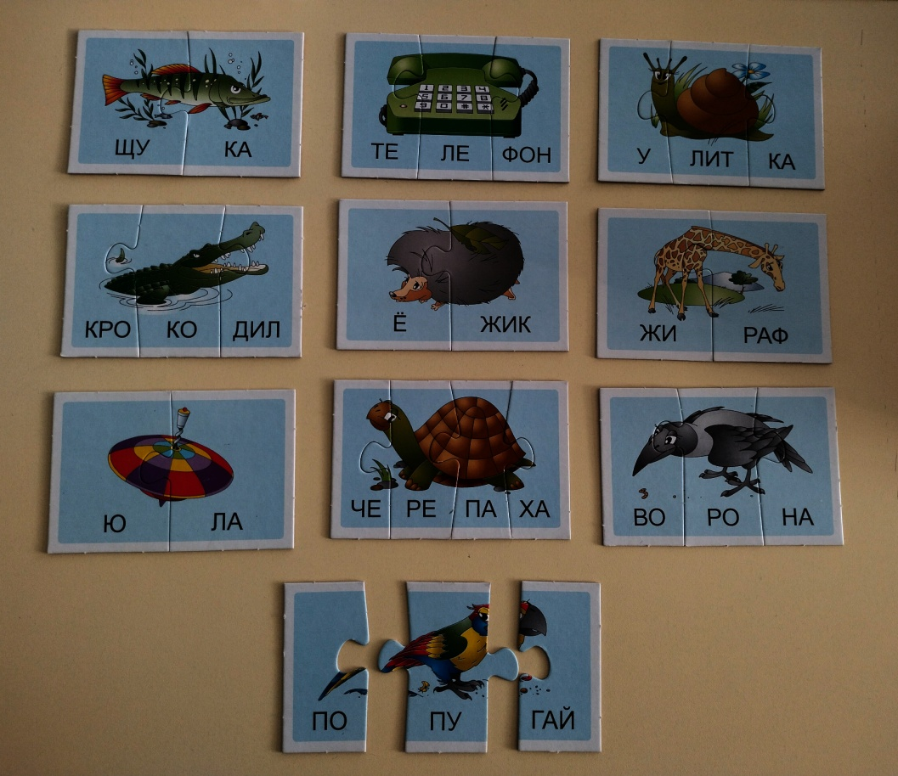
«Читаем по слогам»
Игра учит читать по слогам, делить слова на слоги, тренирует навыки звуко – буквенного анализа. В процессе игры у ребёнка развивается внимание, мышление, орфографическая зоркость, вырабатывается навык чтения целыми словами.

Slide 8
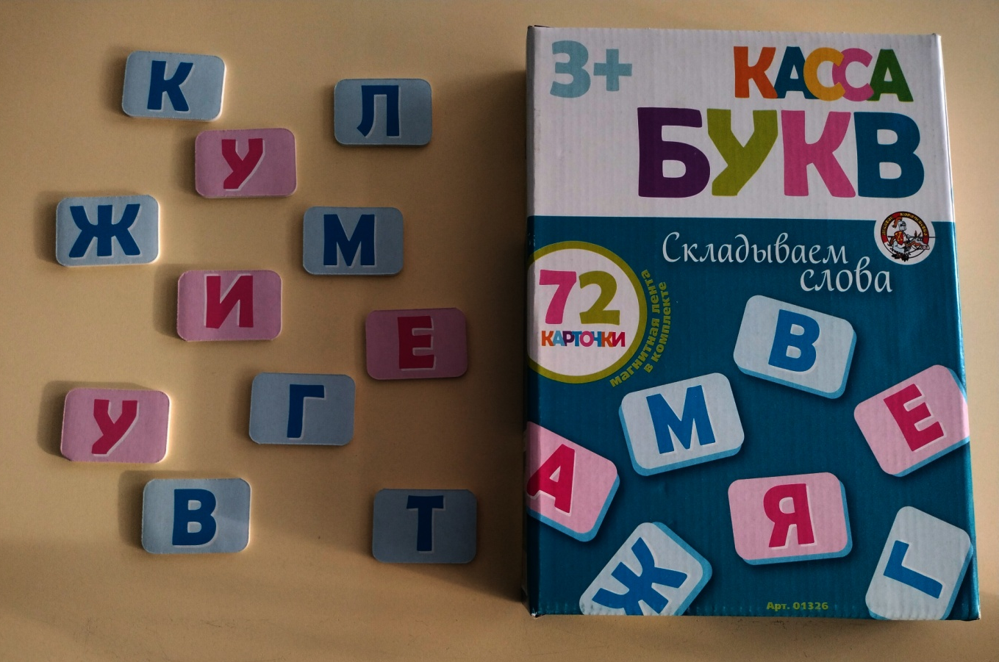
Касса букв
Это вспомогательный материал для обучения детей чтению. Данный набор, постепенно, шаг за шагом, поможет познакомиться с буквами русского алфавита, научить соединять буквы в слоги, складывать слова и составлять из них простые предложения.
Изучаем буквы
Складываем слоги
Складываем слова
Составляем предложения

Slide 9

СПАСИБО ЗА ВНИМАНИЕ !

